Slide 1

Parametry Substratów i Tworzenie Receptur
BCU
Łukasz Rosik

Slide 2
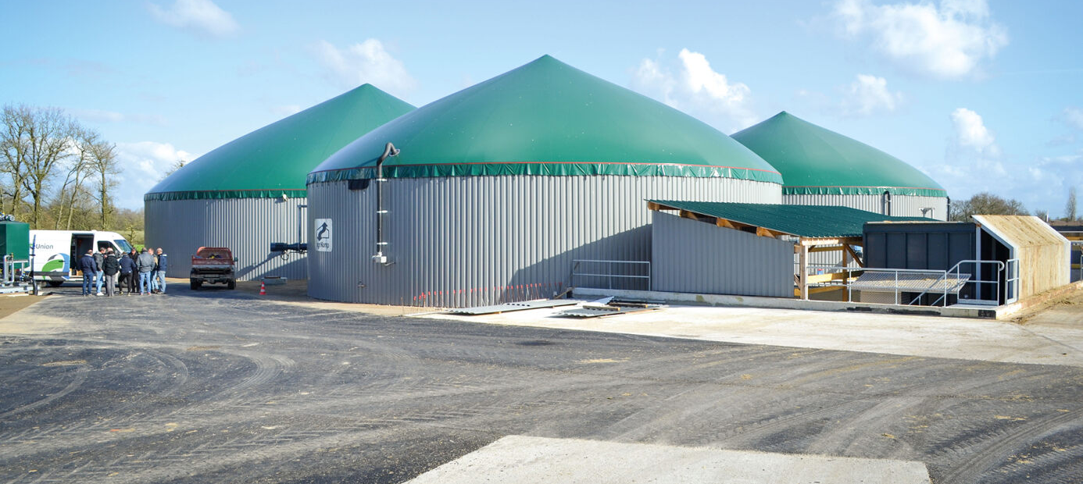
Agenda
Wprowadzenie: Od Składników do Koktajlu
Kluczowe Parametry Substratów
Zasady Bilansowania Receptur
Analiza Przypadków: Problemy i Korekty
Dyskusja: Aspekty Praktyczne
Ćwiczenia Praktyczne: Warsztat Receptur
Kluczowe Wnioski: Zasady Receptury
Szybki Quiz
Podsumowanie i Podziękowania

Slide 3

Wprowadzenie: Od Składników do Koktajlu
WPROWADZENIE
Prawidłowe bilansowanie substratów to klucz do stabilnej i wydajnej pracy biogazowni, zapobiegające problemom takim jak zakwaszenie czy inhibicja amoniakiem.
Rola alchemii biogazu w planowaniu operacyjnym i znaczenie bilansowania substratów
Dzisiejsze zajęcia są sercem planowania operacyjnego biogazowni, gdzie uczymy się łączyć różnorodne substraty w efektywne receptury.
Substraty różnią się pochodzeniem, potencjałem energetycznym i potencjalnymi problemami, co wymaga precyzyjnego podejścia.
Wcielamy się w rolę "biogazowych alchemików", aby tworzyć mieszanki zapewniające maksymalną produkcję metanu i stabilną pracę mikrobiologicznego reaktora.
Błędnie skomponowana receptura, nawet z najlepszych substratów, może prowadzić do zakwaszenia, inhibicji amoniakiem, niestabilnej produkcji gazu lub niskiej wydajności ekonomicznej.
Zrozumienie i bilansowanie kluczowych parametrów chemicznych substratów to fundament efektywnej eksploatacji biogazowni.
Dzięki temu można uniknąć poważnych problemów i zapewnić zdrową, stabilną pracę procesu fermentacji.

Slide 4
Kluczowe Parametry Substratów (1/4)
PARAMETRY
1
2
Sucha Masa (s.m. / TS - Total Solids)
Sucha Masa Organiczna (s.m.o. / oTS / VS - Volatile Solids)
Definicja: Procentowa zawartość masy po całkowitym odparowaniu wody (zwykle w 105°C). Prościej: wszystko, co nie jest wodą.
Znaczenie: Wpływa na konsystencję wsadu (płynna vs. stała) i właściwości technologiczne, takie jak pompowalność czy dobór systemów dozowania (pompy vs. podajniki ślimakowe/tłokowe).
Wpływa także na moc i typ mieszadeł oraz objętość materiału w fermentorze.
W typowej fermentacji mokrej celuje się w zawartość s.m. na poziomie 8-12%, maksymalnie do 15%.
Zbyt wysoka s.m. utrudnia mieszanie i transport wsadu, zbyt niska zmniejsza koncentrację „paliwa” w jednostce objętości.
Definicja: Część suchej masy, która ulega spaleniu w wysokiej temperaturze (np. 550°C), czyli materia organiczna. To różnica między suchą masą a masą popiołu (części mineralnej).
Znaczenie: To właściwe „paliwo” dla procesu fermentacji – mikroorganizmy przekształcają s.m.o. w biogaz.
Im wyższy udział s.m.o. w s.m. (zazwyczaj 70-95% dla większości substratów organicznych), tym większy potencjał energetyczny substratu w przeliczeniu na suchą masę.
Znajomość s.m.o. pozwala na dokładne planowanie produkcji metanu i bilansowanie receptur.
Wysoki udział s.m.o. jest kluczowy dla efektywności ekonomicznej i stabilności procesu.
Sucha Masa (s.m.) i Sucha Masa Organiczna (s.m.o.) to podstawowe parametry substratów w biogazowni. Określają one fizyczne właściwości wsadu oraz faktyczny potencjał energetyczny substratów, co jest kluczowe dla stabilności i wydajności procesu fermentacji.

Slide 5
Kluczowe Parametry Substratów (2/4)
PARAMETRY
Tabela przedstawia orientacyjne wartości suchej masy (s.m.) i suchej masy organicznej (s.m.o.) w wybranych substratach, co jest kluczowe do bilansowania receptur biogazu pod kątem ich efektywności i stabilności.
Orientacyjna zawartość s.m. i s.m.o. w wybranych substratach
Substrat | Sucha Masa (s.m.) [%] | Sucha Masa Organiczna (s.m.o.) [% s.m.] | Sucha Masa Organiczna (s.m.o.) [% ś.m. szac.)] | Typowe Źródło
Gnojowica bydlęca | 8-11 | 75-82 | 6-9 | Produkcja zwierzęca
Gnojowica świńska | ~7 | 75-86 | ~5-6 | Produkcja zwierzęca
Kiszonka z kukurydzy | 30-35 | 92-96 | 28-33 | Uprawy celowe
Kiszonka z trawy | 25-40 | 85-92 | 21-37 | Uprawy celowe / Użytki zielone
Wysłodki buraczane (pras.) | 22-26 | ~95 | 21-25 | Przetwórstwo (cukrownie)
Wywar gorzelniany | 6-8 | 83-88 | 5-7 | Przetwórstwo (gorzelnie)
Pomiot kurzy (suchy) | ~70 | ~70 | ~49 | Produkcja zwierzęca
Słoma | ~88 | ~95 | ~84 | Produkcja roślinna
Odpady owocowe | 15-25 | 85-95 | 13-24 | Przetwórstwo
Obornik bydlęcy | ~25 | 68-76 | ~17-19 | Produkcja zwierzęca

Slide 6
Kluczowe Parametry Substratów (3/4)
PARAMETRY
Znaczenie i definicja stosunku C:N
Stosunek Węgla do Azotu (C:N) to proporcja masy węgla organicznego (C org) do azotu ogólnego (N) w substracie lub mieszaninie.
Jest kluczowy dla stabilności biologicznej fermentacji metanowej.
Optymalny stosunek C:N dla całej mieszaniny fermentacyjnej wynosi 20-30:1.
Mikroorganizmy potrzebują obu pierwiastków do budowy komórek i procesów metabolicznych.
Utrzymanie właściwego stosunku C:N zapobiega inhibicji metanogenów i wspiera ich aktywność.
Stosunek Węgla do Azotu (C:N) jest kluczowy dla stabilności biologicznej procesu fermentacji metanowej. Optymalny C:N powinien wynosić 20-30:1. Zbyt niski lub zbyt wysoki stosunek prowadzi do inhibicji i spadku wydajności produkcji biogazu.
Ryzyka związane z nieodpowiednim C:N i orientacyjne wartości
Zbyt niski C:N (<15:1) oznacza nadmiar azotu, co prowadzi do akumulacji amoniaku (NH₃) hamującego metanogeny.
Typowe substraty o niskim C:N to gnojowica (zwłaszcza świńska), pomiot kurzy i niektóre odpady białkowe.
Zbyt wysoki C:N (>35:1) świadczy o niedoborze azotu, co ogranicza wzrost bakterii i spowalnia proces fermentacji.
Typowe substraty o wysokim C:N to słoma i materiały zdrewniałe.
Tabela orientacyjnych stosunków C:N dla substratów: Gnojowica bydlęca 6-10:1, Pomiot kurzy 3-6:1, Słoma zbożowa 80-100:1, Kiszonka z kukurydzy 25-40:1, Kiszonka z trawy 15-25:1, Wysłodki buraczane 20-30:1, Wywar gorzelniany 5-10:1.

Slide 7
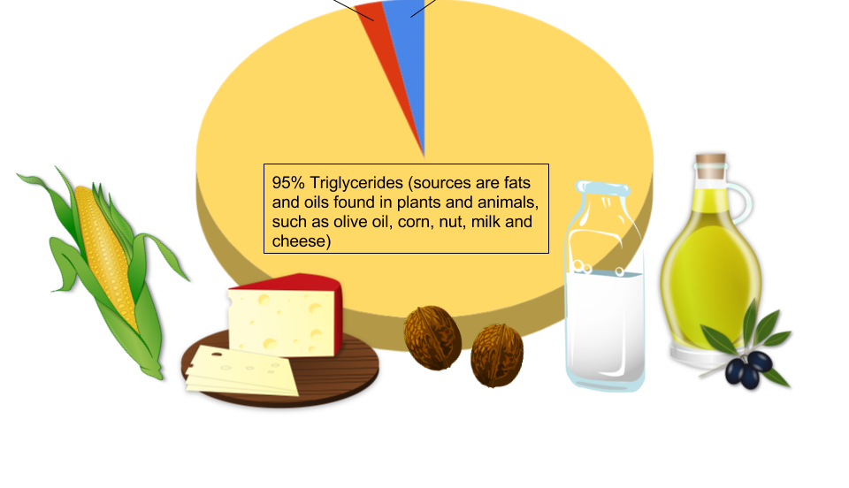
Kluczowe Parametry Substratów (4/4)
PARAMETRY
Tłuszcze i białka mają kluczowy wpływ na potencjał metanowy substratów oraz stabilność procesu fermentacji. Zrozumienie ich zawartości i właściwości pozwala na lepsze bilansowanie receptur i unikanie problemów procesowych.
Zawartość Tłuszczów i Białka (% s.m.)
Tłuszcze mają najwyższy potencjał metanowy (BMP), ponad dwukrotnie wyższy niż węglowodany.
Rozkład tłuszczów jest wolniejszy i może powodować akumulację długołańcuchowych kwasów tłuszczowych (LCFA), które inhibują metanogeny przy wysokim stężeniu.
Białka mają wysoki potencjał metanowy, ale są głównym źródłem azotu amonowego, co stwarza ryzyko inhibicji amoniakiem.
Rozkład białek uwalnia siarkę, co może powodować powstawanie siarkowodoru (H₂S) – kolejnego inhibitora procesu.
Zawartość tłuszczów i białek wpływa bezpośrednio na potencjał metanowy i stabilność procesu fermentacji.
Tabela: Zawartość Tłuszczów i Białka w Wybranych Substratach
Gnojowica bydlęca: tłuszcz 2-5%, białko 10-15%.
Kiszonka z kukurydzy: tłuszcz 2-4%, białko 7-9%.
Odpady tłuszczowe: tłuszcz 50-90%, białko 5-15% – wysoki BMP, ale duże ryzyko LCFA.
Wywar gorzelniany: tłuszcz 5-10%, białko 25-35% – wysoka zawartość białka, ryzyko inhibicji amoniakiem.
Dane oparte na opracowaniu własnym i literaturze fachowej.
Tabela: Zawartość Tłuszczów i Białka w Wybranych Substratach
Gnojowica bydlęca: tłuszcz 2-5%, białko 10-15%.
Kiszonka z kukurydzy: tłuszcz 2-4%, białko 7-9%.
Odpady tłuszczowe: tłuszcz 50-90%, białko 5-15% – wysoki BMP, ale duże ryzyko LCFA.
Wywar gorzelniany: tłuszcz 5-10%, białko 25-35% – wysoka zawartość białka, ryzyko inhibicji amoniakiem.
Dane oparte na opracowaniu własnym i literaturze fachowej.

Slide 8
Zasady Bilansowania Receptur (1/2)
BILANSOWANIE
1
2
3
Stabilne warunki biologiczne
Odpowiednie parametry fizyczne
Maksymalizacja produkcji metanu
Optymalny stosunek C:N w zakresie 20-30:1, który zapewnia odpowiednią równowagę pomiędzy węglem a azotem dla mikroorganizmów.
Odpowiednia zdolność buforowa (np. mierzona przez TAC), która neutralizuje powstające kwasy organiczne i zapobiega zakwaszeniu fermentora.
Niskie lub brak stężenia inhibitorów takich jak amoniak, długołańcuchowe kwasy tłuszczowe (LCFA) i siarkowodór (H₂S), które mogą hamować aktywność metanogenów.
Unikanie nagłych zmian w składzie wsadu, które mogłyby wywołać niestabilność mikrobiologiczną.
Docelowa zawartość suchej masy (s.m.) w fermentorze, typowo 8-12% dla fermentacji mokrej, zapewniająca dobrą pompowalność i mieszalność wsadu.
Odpowiednia lepkość i struktura wsadu, które umożliwiają efektywne mieszanie i transport materiału w fermentorze.
Dobór właściwych systemów dozowania i mieszania w zależności od konsystencji wsadu (np. pompy dla cieczy, podajniki ślimakowe dla materiałów stałych).
Wysoki udział suchej masy organicznej (s.m.o.) w mieszance, co przekłada się na większy potencjał energetyczny substratu.
Średni ważony potencjał metanowy (BMP) mieszaniny, który powinien być możliwie jak najwyższy, ale bez ryzyka destabilizacji procesu.
Odpowiednie obciążenie komory ładunkiem organicznym (BR), zwykle 3-5 kg s.m.o./m³/d, które nie przeciąża fermentora i zapewnia stabilny przebieg fermentacji.
Bilansowanie receptur w biogazowni ma na celu stworzenie mieszanki substratów zapewniającej stabilność biologiczną, odpowiednie parametry fizyczne wsadu oraz maksymalizację produkcji metanu w sposób zrównoważony. Znajomość i kontrola tych elementów jest kluczowa dla efektywnej i bezpiecznej eksploatacji fermentora.

Slide 9
Zasady Bilansowania Receptur (2/2)
BILANSOWANIE RECEPTUR
Określenie celu produkcyjnego
Dobór substratów
Założenie proporcji początkowych
Obliczenia parametrów mieszanki
Iteracyjna korekta i optymalizacja
Ustal, ile metanu (Nm³ CH₄/dzień) jest potrzebne do wyprodukowania zgodnie z wymaganiami mocy CHP.
Określ docelowe obciążenie organiczne fermentora (BR), które nie przeciąży procesu.
Wybierz substraty dostępne lokalnie, ekonomiczne oraz o odpowiednich parametrach.
Zidentyfikuj substrat bazowy oraz substraty uzupełniające, które pomogą zbilansować parametry mieszanki.
Ustal początkowe udziały masowe lub objętościowe substratów w mieszance.
Bazuj na doświadczeniu, dostępności i podstawowych wymaganiach bilansu C:N i suchej masy.
Oblicz całkowitą masę suchej masy organicznej (s.m.o.) oraz sprawdź obciążenie organiczne (BR).
Wylicz stosunek C:N całej mieszaniny i porównaj z zakładanym optymalnym zakresem 20-30:1.
Oblicz średnią ważoną wartość BMP oraz szacowany dzienny uzysk metanu, uwzględniając współczynnik wykorzystania BMP.
Jeśli parametry mieszanki odbiegają od założeń, zmodyfikuj proporcje substratów i ponownie przelicz parametry.
Kontynuuj iteracje do momentu uzyskania stabilnych, optymalnych wartości wszystkich kluczowych parametrów.
Cel produkcyjny w Nm³ CH₄/dzień
Zakładane obciążenie organiczne fermentora (BR)
Lista wybranych substratów
Podział na bazowe i uzupełniające
Wstępne proporcje substratów w mieszance
Parametry mieszanki: s.m.o., C:N, BR, BMP, szacowany uzysk metanu
Ostateczne proporcje substratów
Optymalne parametry mieszanki
Proces bilansowania receptur wymaga precyzyjnego określenia celu produkcyjnego oraz doboru substratów. Kluczowa jest iteracyjna korekta proporcji, aby osiągnąć optymalne parametry mieszanki, takie jak stosunek C:N, zawartość suchej masy i szacowany uzysk metanu, co zapewnia stabilność i efektywność procesu.

Slide 10
Analiza Przypadków: Co Gdy Receptura Jest Zła? (1/2)
ANALIZA PRZYPADKÓW
Słodkie Przeciążenie
Azotowa Pułapka
Receptura
Gwałtowne dodanie dużego udziału wysłodków buraczanych lub wytłoków owocowych.
Wysoka zawartość łatwo przyswajalnych cukrów prowadzi do szybkiego wzrostu produkcji kwasów lotnych (LKT).
Zastąpienie części kiszonki znacznym udziałem pomiotu kurzego (>15% s.m.o.).
Wysoka zawartość azotu w pomiocie prowadzi do obniżenia stosunku C:N poniżej optymalnego poziomu.
Objawy
Szybka produkcja LKT prowadząca do spadku pH i zakwaszenia fermentora.
Skok produkcji gazu, a następnie gwałtowny spadek.
Wysoki wskaźnik FOS/TAC (>0.6), niski poziom pH (<6.8) i spadek procentowej zawartości metanu (%CH₄).
Obniżenie stosunku C:N, co prowadzi do akumulacji amoniaku (NH₃) i inhibicji metanogenów.
Spadek produkcji gazu i procentowej zawartości metanu (%CH₄).
Wysoki poziom N-NH₄ (>4000 mg/L) oraz możliwy wzrost pH.
Korekta
Natychmiastowe wstrzymanie dostaw substratów cukrowych.
Stopniowe, kontrolowane wprowadzanie tych substratów w przyszłości, aby uniknąć szoków fermentacyjnych.
Natychmiastowe usunięcie pomiotu kurzego z receptury.
Stopniowe wprowadzanie pomiotu z jednoczesnym bilansowaniem węglem, aby utrzymać optymalny stosunek C:N.
Niewłaściwie dobrana receptura może prowadzić do poważnych problemów operacyjnych, takich jak zakwaszenie fermentora czy inhibicja metanogenezy. Szybka identyfikacja objawów i odpowiednia korekta są kluczowe dla stabilności procesu i utrzymania wydajności produkcji biogazu.

Slide 11
Analiza Przypadków: Co Gdy Receptura Jest Zła? (2/2)
ANALIZA PRZYPADKÓW
Włóknista Niestrawność
Tłusta Niespodzianka
Duży udział słabo rozdrobnionej słomy lub zdrewniałej kiszonki z traw.
Niewystarczające przygotowanie substratu do procesu fermentacji.
Dodanie dużej ilości odpadów tłuszczowych.
Brak stopniowej adaptacji mikroflory do wysokiego udziału tłuszczów.
Receptura
Wolny rozkład lignocelulozy prowadzi do niskiego uzysku gazu.
Tworzenie się kożucha i problemy z mieszaniem.
Akumulacja długołańcuchowych kwasów tłuszczowych (LCFA) inhibuje metanogeny.
Problemy z pienieniem i tworzeniem kożucha.
Problem
Niska produkcja gazu.
Problemy mechaniczne z mieszadłami.
Korekta: Lepsze rozdrobnienie substratów, zmniejszenie udziału włóknistych materiałów lub wydłużenie czasu retencji (HRT).
Spadek produkcji gazu i procentowej zawartości metanu (%CH₄).
Wysoki wskaźnik FOS/TAC wskazujący na zakwaszenie.
Silne pienienie.
Objawy i korekta
Nieprawidłowa kompozycja substratów może prowadzić do poważnych problemów w procesie fermentacji metanowej, takich jak wolny rozkład, inhibicje czy problemy mechaniczne. Szybka identyfikacja symptomów i odpowiednia korekta receptury są kluczowe dla utrzymania stabilnej produkcji biogazu.

Slide 12
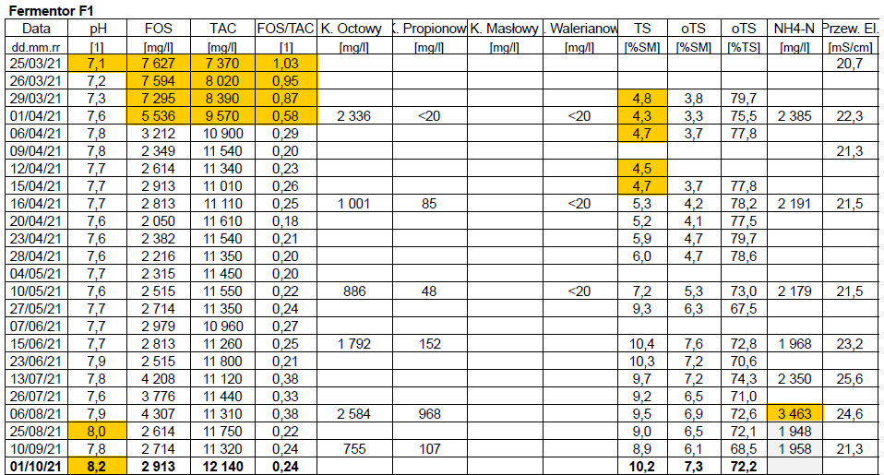

Slide 13
Dyskusja: Aspekty Praktyczne Bilansowania
DYSKUSJA
Świadomość zmienności parametrów substratów oraz umiejętne bilansowanie C:N są kluczowe dla stabilnej i efektywnej pracy biogazowni. Regularna weryfikacja i adaptacja receptur pozwala uniknąć problemów procesowych i optymalizować produkcję metanu.
Kluczowe praktyczne aspekty bilansowania substratów w codziennej eksploatacji biogazowni
Zmienność parametrów substratów, takich jak sucha masa (s.m.) kiszonki czy skład gnojowicy, jest realnym wyzwaniem operacyjnym.
Operator powinien stosować częstsze analizy laboratoryjne oraz buforowanie substratów w magazynach, aby zminimalizować wahania jakości wsadu.
Bilansowanie stosunku węgla do azotu (C:N) pozostaje kluczowym aspektem – substraty bogate w azot (np. pomiot kurzy) należy bilansować substratami o wyższym udziale węgla (np. kiszonka).
Tłuszcze mają wysoki potencjał metanowy, ale ich wprowadzenie wymaga uwzględnienia warunków technologicznych: długość HRT, system mieszania, adaptacja mikroflory, aby uniknąć inhibicji LCFA.
Nie zawsze celem jest maksymalizacja BMP – stabilność procesu, koszty, dostępność substratów i ryzyko inhibicji często decydują o ostatecznym doborze receptury.
Regularna weryfikacja parametrów procesu (FOS/TAC, skład gazu, zawartość s.m.o.) i elastyczne korygowanie receptury są niezbędne dla utrzymania optymalnej wydajności i stabilności.

Slide 14
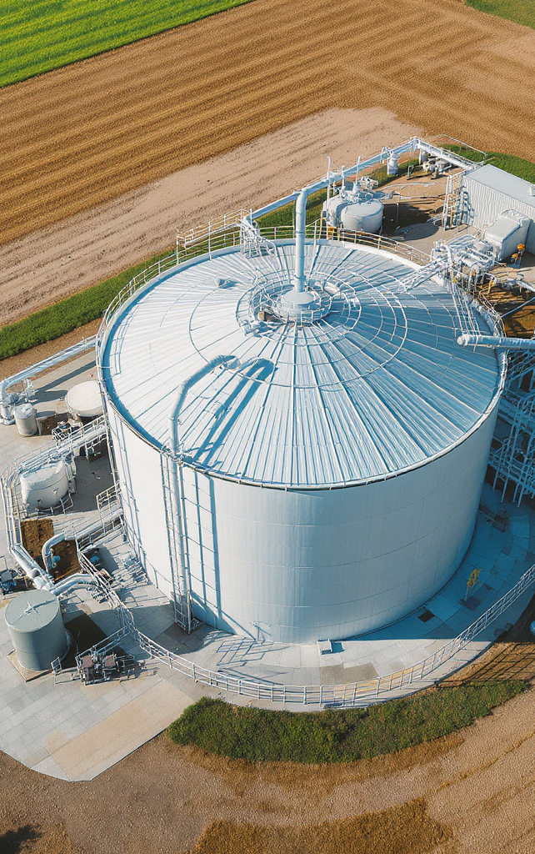
Ćwiczenia Praktyczne: Wprowadzenie i Założenia
ĆWICZENIA PRAKTYCZNE
Kluczowe założenia i cele warsztatu
Warsztat ma na celu opracowanie dwóch wariantów receptury dla biogazowni rolniczej o mocy 500 kW elektrycznych.
Objętość czynna fermentora: 3000 m³. Sprawność elektryczna CHP: 38%.
Wartość opałowa metanu wynosi około 10 kWh/Nm³.
Oczekiwany czas pracy CHP to 8000 godzin rocznie.
Waszym zadaniem będzie opracowanie dwóch wariantów receptury przy wykorzystaniu kalkulatora: https://biowatt.pl/kalkulator/ oraz wcześniejszych dyskusji dla hipotetycznej biogazowni rolniczej o mocy 500, 1000 i 2000 kW el.
Warsztat bilansowania receptur umożliwia praktyczne zastosowanie wiedzy o parametrach substratów i celach produkcyjnych biogazowni. Znajomość założeń technicznych, takich jak objętość fermentora, moc elektryczna i cele produkcji metanu, jest kluczowa dla skutecznego planowania i optymalizacji receptur wsadu.

Slide 15
Ćwiczenia Praktyczne: Dane Substratów
ĆWICZENIA
Tabela przedstawia kluczowe parametry substratów, które będą podstawą do bilansowania receptur w warsztacie.
Dane substratów do warsztatu (Uproszczone)
Substrat | Sucha Masa (%) | Sucha Masa Organiczna (% s.m.) | Zawartość Azotu (% s.m.) | Zawartość Węgla Organicznego (% s.m.) | Potencjał Metanowy BMP (Nm8 CH4/t s.m.o.) | Szacunkowy Stosunek C:N
Gnojowica świńska | 6.0 | 80 | 7.0 | 40 | 350 | 5.7:1
Kiszonka z kukurydzy | 33.0 | 95 | 1.3 | 45 | 380 | 34.6:1
Kiszonka z żyta GPS | 32.0 | 94 | 1.3 | 46 | 360 | 35.4:1
Wysłodki buraczane (pras.) | 24.0 | 94 | 1.5 | 44 | 420 | 29.3:1
Wywar gorzelniany | 7.0 | 85 | 5.0 | 42 | 450 | 8.4:1
Pomiot kurzy (suchy) | 70.0 | 70 | 5.0 | 38 | 320 | 7.6:1
S2oma (rozdrobniona) | 88.0 | 95 | 0.6 | 48 | 220 | 80.0:1

Slide 16

Ćwiczenia Praktyczne: Zadanie dla Grup
ĆWICZENIA
Opracowanie dwóch wariantów receptury pozwoli uczestnikom zastosować wiedzę teoretyczną w praktyce, porównać podejścia i zrozumieć wpływ różnych substratów na parametry wsadu oraz produkcję metanu.
Zadanie dla grup: opracowanie dwóch wariantów receptury biogazowej
Wariant 1: Opracujcie recepturę opartą głównie na gnojowicy świńskiej i kiszonce z kukurydzy – min. 80% suchej masy organicznej (s.m.o.) z tych dwóch substratów.
Wariant 2: Opracujcie recepturę bardziej zdywersyfikowaną, wykorzystując co najmniej 4 różne substraty, aby uzyskać stabilniejszą i bardziej zrównoważoną mieszankę.
Założenia techniczne biogazowni: moc elektryczna 500 kW, objętość fermentora 3000 m³, sprawność CHP 38%, czas pracy 8000 godzin rocznie.
Zalecane jest korzystanie z arkusza kalkulacyjnego do obliczeń i dopasowywania proporcji substratów.
Na koniec grupy porównują oba warianty, analizując stabilność biologiczną, ryzyka i logistykę.
Podczas zajęć zachęcamy do dyskusji nad wyborem substratów, ich proporcjami i wpływem na efektywność biogazowni.
Kalkulator biogazowy:
https://tinyurl.com/BCUkalkulator

Slide 17
Ćwiczenia Praktyczne: Tabela do Wypełnienia
ĆWICZENIA PRAKTYCZNE
Tabela pozwala na porównanie dwóch wariantów receptur pod kątem proporcji substratów, wskaźników mieszaniny oraz szacowanego uzysku metanu, co ułatwia praktyczne bilansowanie receptur.
Parametry wsadu, wskaźniki mieszaniny i wyniki szacunkowe dla dwóch wariantów receptur
Parametr | Wariant 1 | Wariant 2 | Jednostka
Gnojowica świńska (ś.m.) | 60 | 40 | t/dzień
Kiszonka z kukurydzy (ś.m.) | 25 | 15 | t/dzień
Wysłodki buraczane (ś.m.) | 0 | 10 | t/dzień
Słoma (ś.m.) | 1 | 1.5 | t/dzień
...inne substraty... |  |  | t/dzień
Suma wsadu (ś.m.) | 86 | 66.5 | t/dzień
Całkowita s.m.o. |  |  | t/dzień
Średnia ważona s.m. |  | %
Średnia ważona s.m.o. |  | % s.m.
Obciążenie komory BR |  |  | kg s.m.o./m³/d
Stosunek C:N mieszaniny |  |  | -
Średnie ważone BMP |  |  | Nm³ CH₄/t s.m.o.
Szacowany dzienny uzysk CH4 |  |  | Nm³ CH₄/dzień

Slide 18
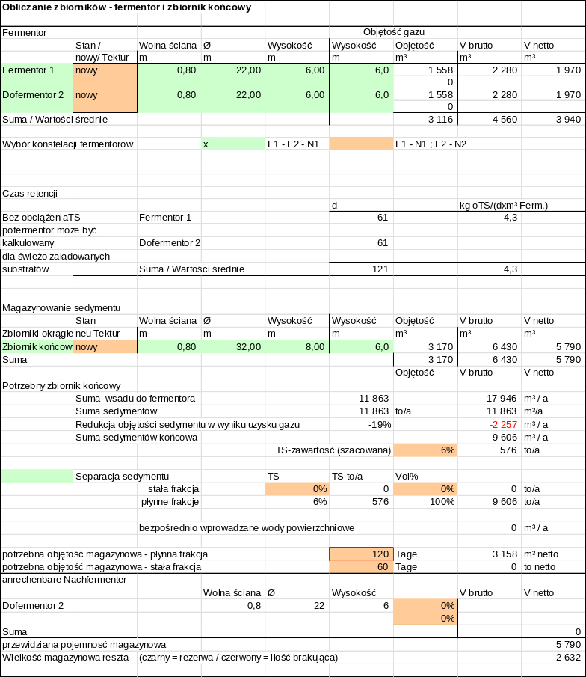
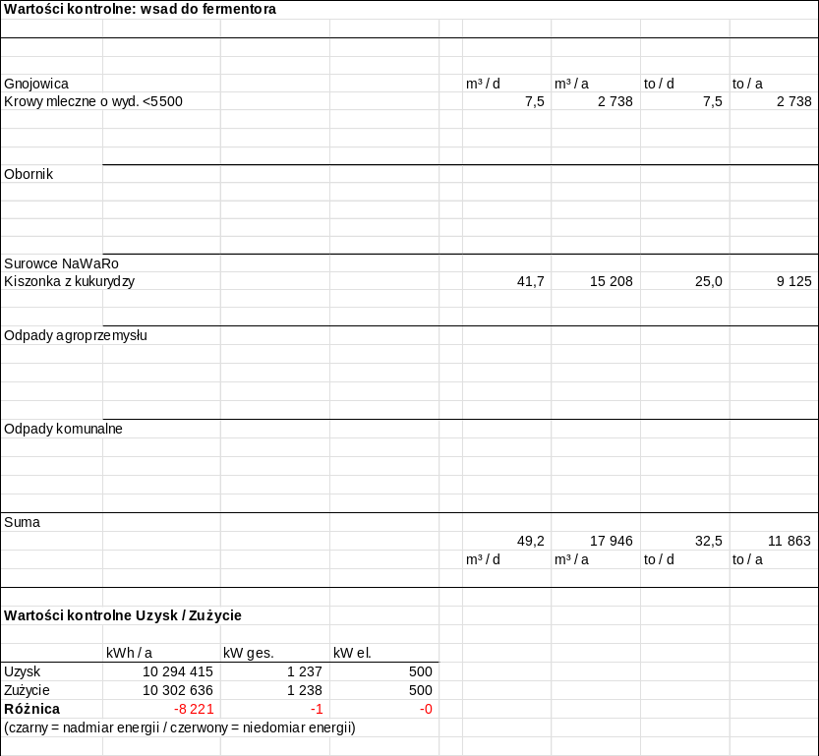
Substraty do produkcji biogazu rolniczego
Przykładowe kompozycje substratowe i konstrukcyjne biogazowni do 500 kW
Biogazownia modelowa

Slide 19
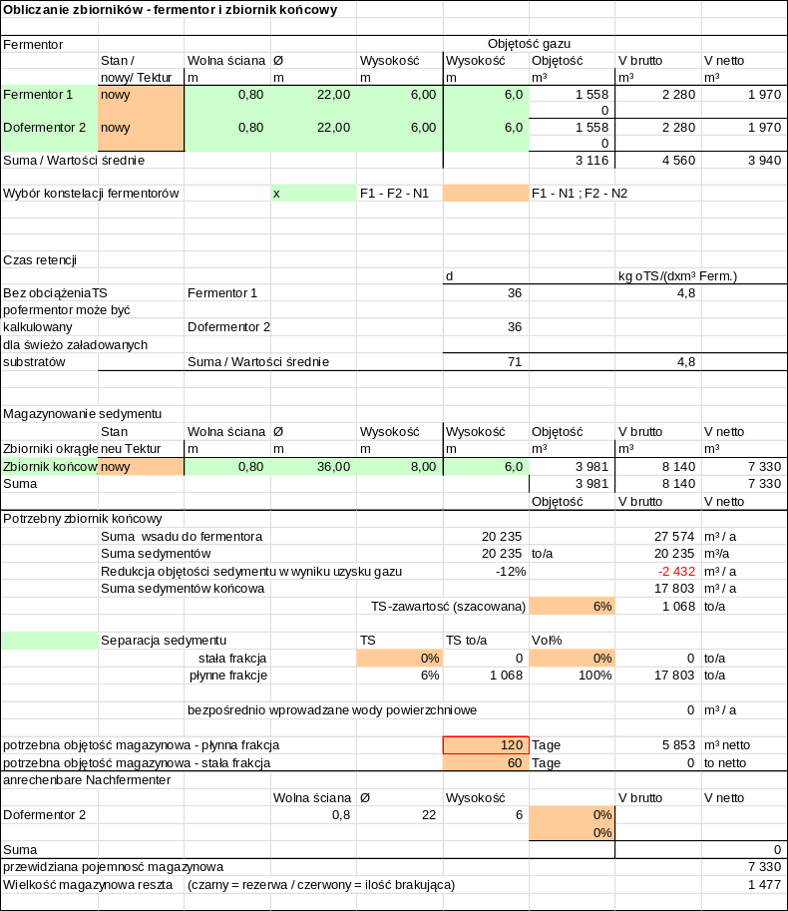
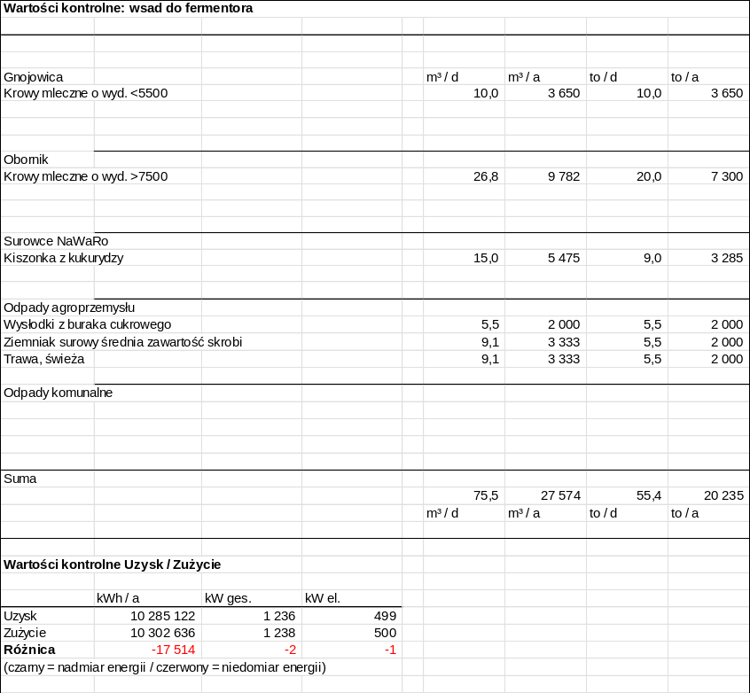
Substraty do produkcji biogazu rolniczego
Przykładowe kompozycje substratowe i konstrukcyjne biogazowni do 500 kW
Wariant 1

Slide 20
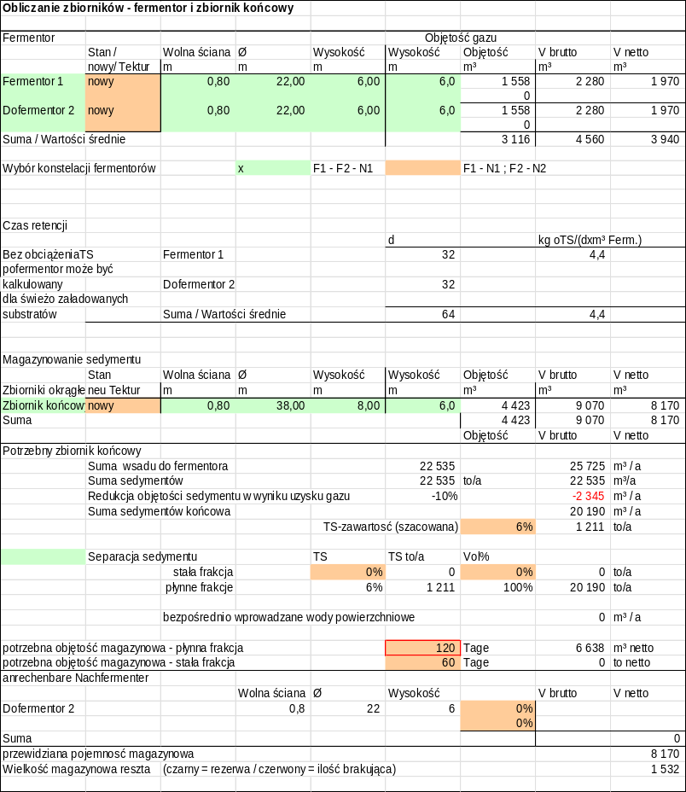
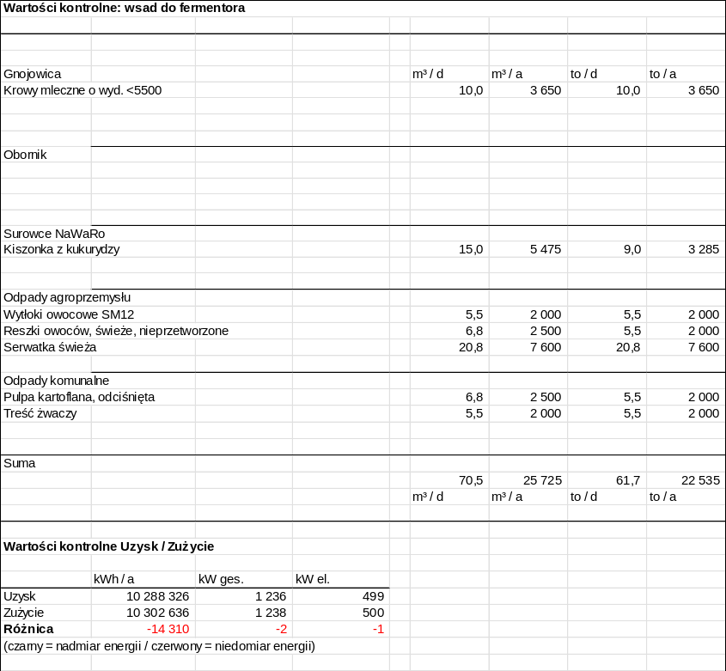
Substraty do produkcji biogazu rolniczego
Przykładowe kompozycje substratowe i konstrukcyjne biogazowni do 500 kW
Wariant 2

Slide 21
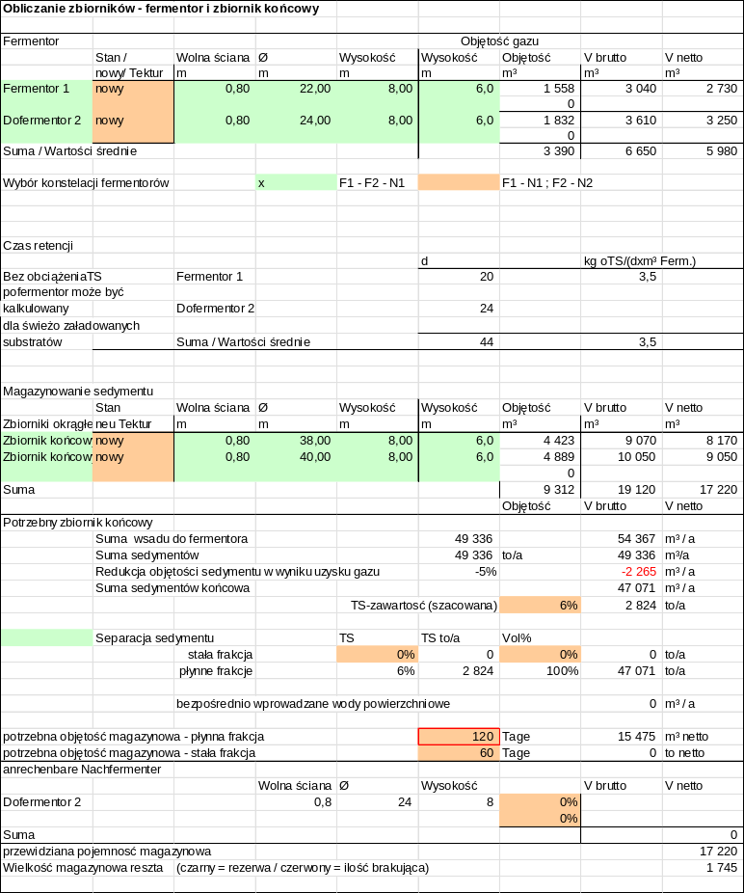
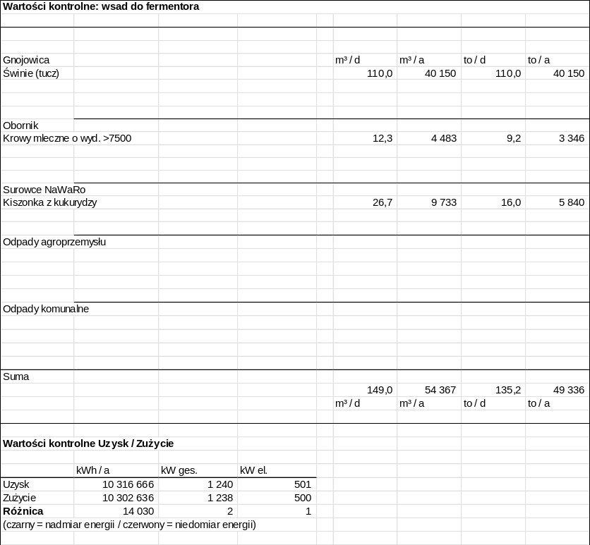
Substraty do produkcji biogazu rolniczego
Przykładowe kompozycje substratowe i konstrukcyjne biogazowni do 500 kW
Wariant 3

Slide 22
Ćwiczenia Praktyczne: Prezentacja i Dyskusja Wyników
ĆWICZENIA PRAKTYCZNE
Prezentacja wyników grup
Każda grupa przedstawia opracowane receptury dla Wariantu 1 i Wariantu 2.
Porównanie kluczowych parametrów: obciążenie organiczne (BR), stosunek C:N, szacowany uzysk metanu, średnia zawartość suchej masy w mieszance.
Analiza, czy osiągnięto cel dziennej produkcji metanu
Omówienie różnic w składzie i parametrach wariantów.
Po zakończeniu pracy w grupach każda grupa prezentuje swoje wyniki dla Wariantu 1 i 2. Porównujemy uzyskane parametry: obciążenie organiczne (BR), stosunek C:N, uzysk metanu oraz średnią zawartość suchej masy (s.m.). Dyskusja koncentruje się na zaletach i wadach obu podejść, analizując stabilność biologiczną, ryzyko oraz wyzwania logistyczne.
Dyskusja i wnioski
Ocena stabilności biologicznej obu wariantów na podstawie stosunku C:N i obciążenia BR.
Identyfikacja potencjalnego ryzyka związanego z wykorzystaniem substratów problematycznych w wariantach.
Dyskusja o wyzwaniach logistycznych, takich jak magazynowanie i dostępność substratów, zwłaszcza przy dywersyfikacji mieszanki.
Porównanie prostoty wariantu 1 z korzyściami dywersyfikacji w wariancie 2.
Wnioski dotyczące najlepszych praktyk bilansowania receptur i dalszych kroków optymalizacji.

Slide 23
Kluczowe Wnioski: Zasady „Dobrej Receptury”
WNIOSKI
Dobra receptura w biogazowni to nie tylko wysoki uzysk metanu, ale przede wszystkim stabilny i przewidywalny proces dzięki odpowiedniemu bilansowaniu składników i kontroli parametrów.
7 zasad dobrej receptury biogazowej:
Stabilna Baza: Używaj stabilnego substratu bazowego (np. gnojowicy) jako podstawy procesu fermentacji, co zapewnia ciągłość i przewidywalność.
Zbilansowany Węgiel i Azot: Dąż do optymalnego stosunku C:N w zakresie 20-30:1 dla całej mieszanki, aby uniknąć inhibicji amoniakiem lub niedoboru azotu.
Optymalna Sucha Masa: Utrzymuj suchą masę (s.m.) w fermentorze na poziomie odpowiednim dla technologii, zwykle 8-12% dla fermentacji mokrej, aby zapewnić dobrą pompowalność i mieszanie.
Wysoki Udział Sucha Masa Organiczna (s.m.o.): Maksymalizuj udział materii organicznej w wsadzie, gdyż to ona jest właściwym paliwem dla produkcji biogazu.
Dywersyfikacja z Umiarem: Korzystanie z kilku substratów stabilizuje proces i dostarcza mikroelementy, lecz unikaj nadmiernego skomplikowania receptury.
Unikaj Szoków: Wprowadzaj nowe substraty lub zmieniaj proporcje stopniowo, aby mikroorganizmy mogły się adaptować i uniknąć destabilizacji fermentacji.
Kontroluj Inhibitory: Bądź świadomy ryzyka związanego z inhibitorami takimi jak amoniak z pomiotu kurzego czy LCFA z tłuszczów i ograniczaj udział substratów problematycznych.

Slide 24
Podsumowanie Prezentacji
PODSUMOWANIE
Świadome zarządzanie składem substratów i bilansowanie receptur to klucz do stabilnej i efektywnej produkcji metanu w biogazowni. Znajomość parametrów takich jak s.m., s.m.o., C:N oraz BMP pozwala na optymalizację procesu i minimalizację ryzyka problemów operacyjnych.
Główne punkty warsztatu i ich znaczenie dla praktyki biogazowej
Nauczyliśmy się interpretować podstawowe parametry substratów: Sucha Masa (s.m.), Sucha Masa Organiczna (s.m.o.), stosunek Węgiel do Azot (C:N) oraz Potencjał Metanowy (BMP).
Znaczenie s.m.o. jako właściwego „paliwa” dla procesu fermentacji metanowej, przewyższającego samą suchą masę.
Optymalny stosunek C:N (20-30:1) jest fundamentem stabilności biologicznej i zapobiega inhibicji metanogenów przez amoniak lub niedobór azotu.
Bilansowanie receptur powinno uwzględniać stabilną bazę substratową, odpowiednie parametry fizyczne (sucha masa, lepkość) oraz maksymalizację potencjału metanowego z zachowaniem równowagi procesowej.
Praktyczne narzędzia i kroki bilansowania pozwalają na świadome korygowanie proporcji substratów i utrzymanie stabilności fermentacji.
Analiza przypadków błędów w recepturze pokazała typowe problemy takie jak zakwaszenie, inhibicja amoniakiem, problemy mechaniczne czy inhibicja przez tłuszcze oraz sposoby ich korekty.
W trakcie ćwiczeń praktycznych uczestnicy mieli okazję opracować własne receptury, porównać różne podejścia i zrozumieć znaczenie dywersyfikacji substratów oraz bilansowania parametrów.
Dobra receptura to nie tylko wysoki uzysk metanu, ale przede wszystkim stabilny, przewidywalny i bezpieczny proces fermentacji, który uwzględnia zmienność parametrów substratów i ryzyka operacyjne.

Slide 25
Szybki Quiz
QUIZ
Quiz podsumowuje najważniejsze zagadnienia dotyczące parametrów substratów i bilansowania receptur w biogazowni. Odpowiedzi pomagają utrwalić wiedzę na temat suchej masy organicznej, stosunku C:N, potencjału metanowego oraz ryzyk związanych z niewłaściwym doborem substratów.
Przygotujcie odpowiedzi na kartkach.
Pytania quizowe
Co oznacza skrót s.m.o. i dlaczego jest ważniejszy od s.m. dla produkcji biogazu?
Jaki jest optymalny stosunek C:N dla stabilnej fermentacji metanowej?
Jak obliczyć szacowany potencjał metanowy (BMP) mieszaniny substratów?
Co może się stać, jeśli do biogazowni dodamy zbyt dużo substratu o bardzo niskim stosunku C:N (np. pomiotu kurzego)?
Podaj jeden powód, dla którego rzeczywisty uzysk metanu w biogazowni jest zwykle niższy niż teoretyczny BMP substratu.
Odpowiedzi i wyjaśnienia
Sucha Masa Organiczna. To ona jest przekształcana w biogaz, a nie cała sucha masa.
Około 20-30 do 1, co zapewnia stabilność biologiczną i optymalne warunki dla metanogenów.
Jako średnią ważoną BMP poszczególnych składników, uwzględniając ich udział w całkowitej s.m.o. mieszaniny.
Może dojść do inhibicji procesu przez nadmiar amoniaku, co hamuje metanogenezę i obniża produkcję biogazu.
Niepełny rozkład materii organicznej w zadanym czasie retencji (HRT), inhibitory, warunki procesu odbiegające od idealnych.

Slide 26

Dziękuję

